Slide 1


Chào mừng các con đến với tiết học Tiếng Việt - Lớp 2
Sách Kết nối tri thức với cuộc sống

Slide 2



Slide 3




Tập viết chữ hoa C

Slide 4

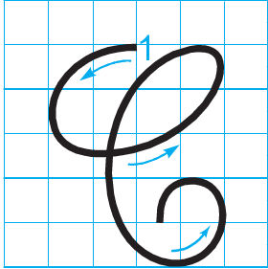
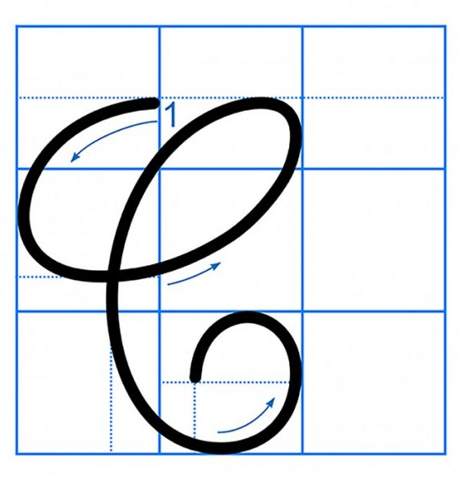

Chữ hoa C gồm mấy nét?
Quan sát và nêu chiều cao, độ rộng của chữ hoa C?
Notes:
Bài giảng thiết kế bởi: Nguyễn Thị Tuyết Nga – TH Mai Động – Hoàng Mai – HN.

Slide 5


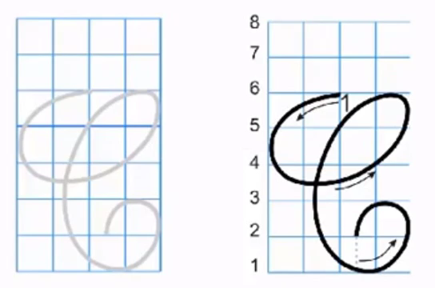
Viết chữ hoa C (cỡ vừa)

Slide 6
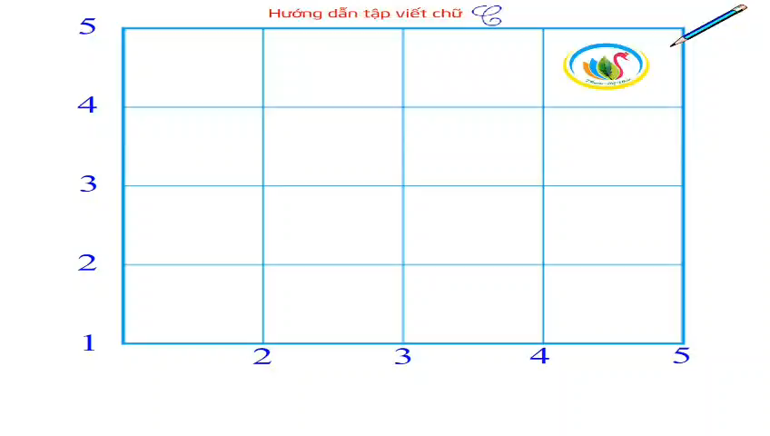
Viết chữ hoa C (cỡ nhỏ)

Slide 7



Viết bảng con
(vở nháp)

Slide 8





Chọn ý đúng nhất:
*Con chữ C cỡ to
cao mấy ô li ?
a) 4 ô li
b) 5 ô li
c) 6 ô li

Slide 9
Chọn ý đúng nhất:
*Con chữ C cỡ to
réng mấy ô li ?
4 ô li
b) 4 ô li rưỡi
c) 6 ô li

Slide 10
Chọn ý đúng nhất:
1
*Con ch÷ C gåm
mÊy nÐt ?
a) 1 nÐt
b) 4 nÐt
c) 5 nÐt

Slide 11

Có cŪg mài sắt, có ngày Ζǘn kim.
a. Chữ cái nào được viết hoa?
b. Khoảng cách giữa các chữ ghi tiếng như thế nào?
c. Những chữ cái nào cao 2.5 li ?
→ Chữ C.
→ Khoảng cách giữa các chữ ghi tiếng là 1 con chữ o.
→ Chữ C, k, g.
Notes:
Bài giảng thiết kế bởi: Nguyễn Thị Tuyết Nga – TH Mai Động – Hoàng Mai – HN.

Slide 12


Slide 13
C
C
Có
Có công mài sắt có ngày nên kim.

Slide 14






Thực hành
viết vở

Slide 15


Củng cố, dặn dò

